Slide 1
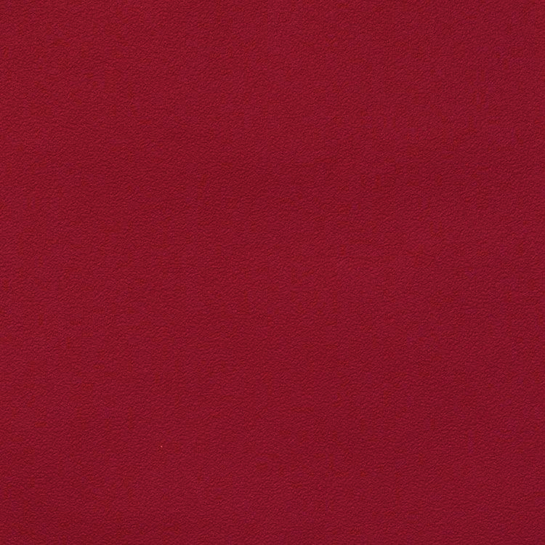
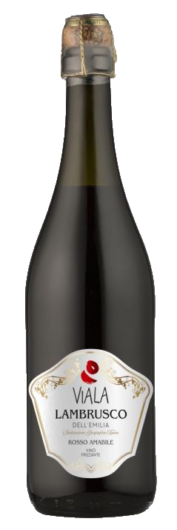
■PRICE CARD
ヴァイアラ/ランブルスコ
ヴァイアラ/ランブルスコ
表現力豊かで力強いワイン
表現力豊かで力強いワイン
原産国：イタリア/IGP プーリア
生産者：ヴァイアラ
品種 ：ランブルスコ
味わい：赤泡・甘口・ライトボディ
原産国：イタリア/IGP プーリア
生産者：ヴァイアラ
品種 ：ランブルスコ
味わい：赤泡・甘口・ライトボディ
希望小売価格
2,200
円 (税込)
価格
ヴァイアラ/ランブルスコ
ヴァイアラ/ランブルスコ
表現力豊かで力強いワイン
表現力豊かで力強いワイン
原産国 ：イタリア/IGT エミリア・ロマーニャ生産者 ：ヴァイアラ
品種 ：ランブルスコ
味わい ：赤泡・甘口・ライトボディ
原産国 ：イタリア/IGT エミリア・ロマーニャ生産者 ：ヴァイアラ
品種 ：ランブルスコ
味わい ：赤泡・甘口・ライトボディ
希望
小売
\2,000 (税込 \2,200)
価格
ヴァイアラ/ランブルスコ
ヴァイアラ/ランブルスコ
表現力豊かで力強いワイン
表現力豊かで力強いワイン
紫のハイライトが入った濃いルビーレッド色。表現力豊かで力強く、熟した黒い果実、レッドチェリー、イチゴジャム、プラム、ハーブが感じられる、バリエーション豊かなワインです。素晴らしい凝縮感と複雑さがあり、リッチでまろやか。バランスのとれたワインです。
紫のハイライトが入った濃いルビーレッド色。表現力豊かで力強く、熟した黒い果実、レッドチェリー、イチゴジャム、プラム、ハーブが感じられる、バリエーション豊かなワインです。素晴らしい凝縮感と複雑さがあり、リッチでまろやか。バランスのとれたワインです。
原産国 ：イタリア/IGT エミリア・ロマーニャ生産者 ：ヴァイアラ
品種 ：ランブルスコ
味わい ：赤泡・甘口・ライトボディ
原産国 ：イタリア/IGT エミリア・ロマーニャ生産者 ：ヴァイアラ
品種 ：ランブルスコ
味わい ：赤泡・甘口・ライトボディ
希望
小売
\2,000 (税込 \2,200)
価格

